Slide 1
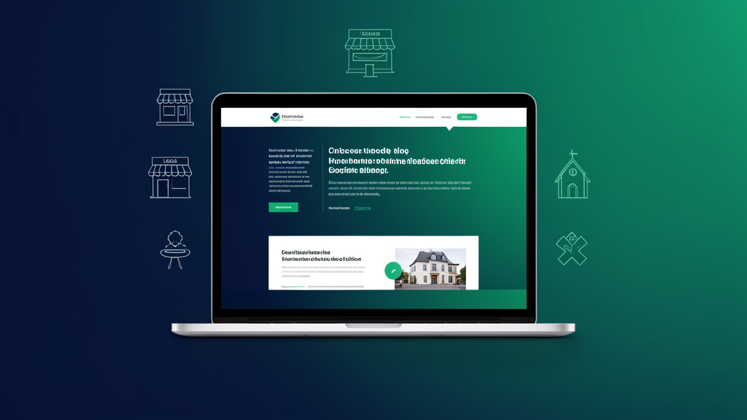
NEGÓCIO DE SITES SOB MEDIDA
para pequenos negócios locais
Uma sociedade Anderson Alves × Patrick Teixeira

Slide 2
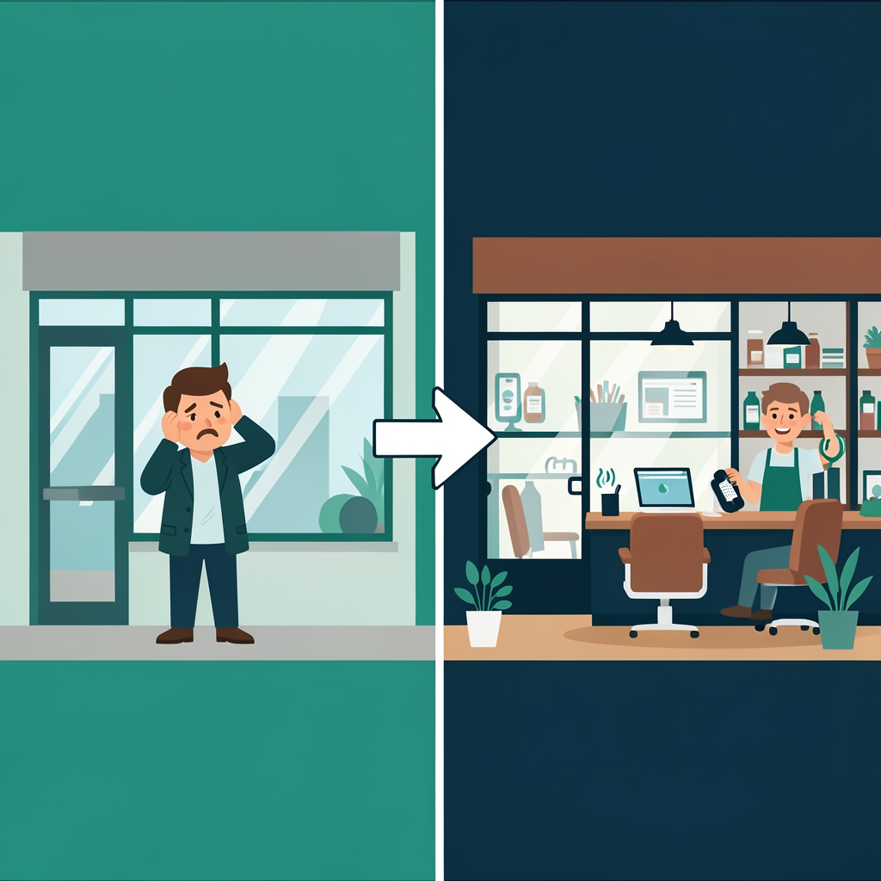
O problema que todo pequeno negócio tem
❌ Invisível no Google
O cliente procura no celular e não te acha.
❌ Sem canal de contato direto
Formulário que ninguém preenche. WhatsApp some.
❌ Parece amador
Site feito há 5 anos transmite desconfiança.
❌ Concorrente leva o cliente
Quem tem site bem feito ganha antes de abrir a porta.

Slide 3
A virada: um site que trabalha por você
Rápido
WhatsApp
No Google
Credível
Carrega em menos de 3s. Quem entra, fica.
Botão grudado em todo lugar. Um toque fecha negócio.
Aparece na sua cidade. Cliente te acha sozinho.
Visual profissional. Transmite confiança na hora.
Resultado: o telefone toca, o cliente chega, a venda acontece.
Não é 'ter um site'. É ter um vendedor que não dorme.

Slide 4

Por que esse negócio dá retorno alto
💰 Receita recorrente
Todo cliente paga todo mês: hospedagem + manutenção + tráfego.
📈 Custo de aquisição baixo
Pequeno negócio local é fácil de encontrar e convencer.
🔁 Efeito composto
10 clientes viraram 50 em meses. Renda previsível.
🤝 Você não vende uma vez
Você vende uma assinatura de crescimento.

Slide 5
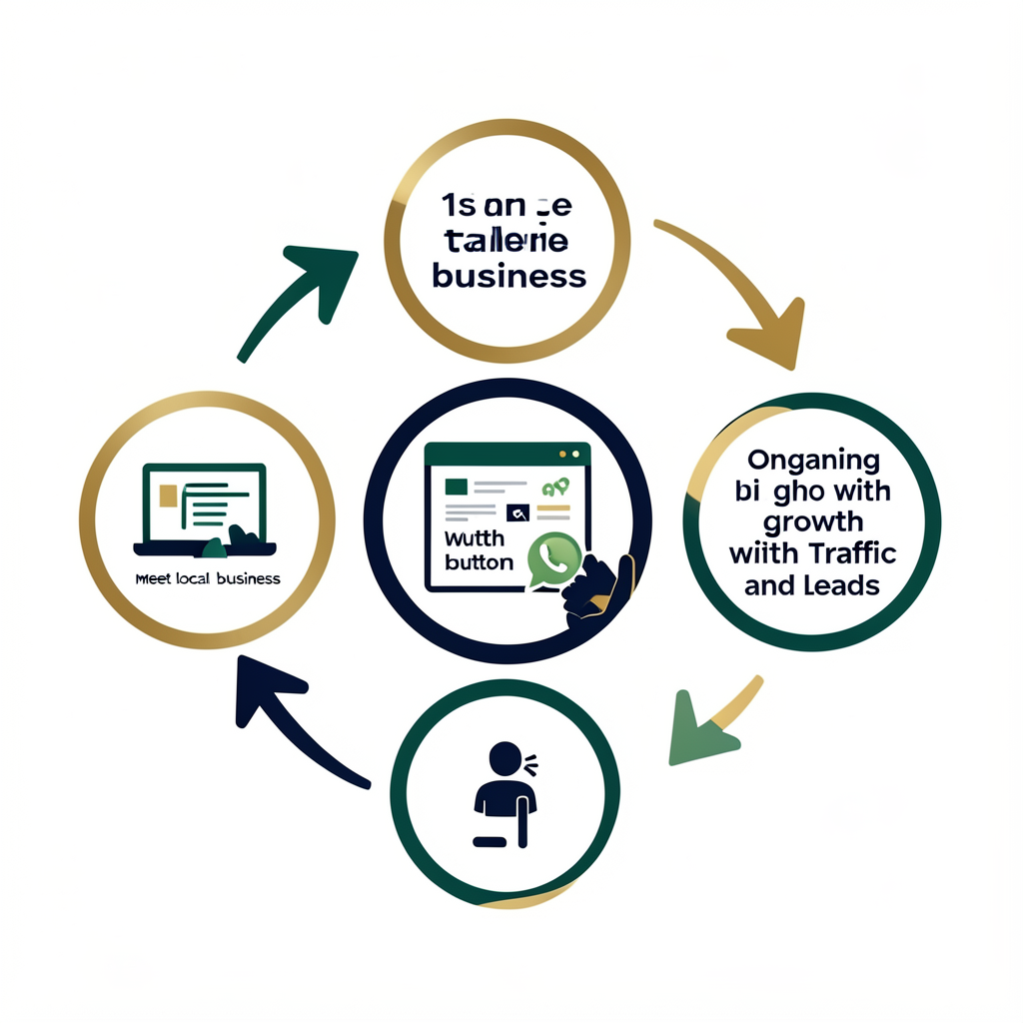
Como funciona: simples de vender, simples de entregar
1. Encontramos — Mapeamos o negócio local e a dor dele.
2. Construímos — Site sob medida com botão de WhatsApp e SEO local.
3. Crescemos — Tráfego e leads recorrentes. Você fatura todo mês.
Sem código pra cliente ver. Sem burocracia.

Slide 6

A sociedade: duas forças, um negócio
Anderson — Quem faz
Tech, criação de sites, operação e entrega.
Patrick — Quem lidera
Vendas, relacionamento, visão de escala.
Juntos: produção ágil + liderança que fecha.
Um fecha, o outro entrega. O cliente nem percebe a divisão.

Slide 7
Vamos fechar os 10 primeiros clientes?
Plano de 30 dias: lista de alvos locais, proposta pronta, primeiro site no ar.
Daqui a 90 dias: renda recorrente rodando. Quer começar segunda?

